Slide 1
일반상대론 기초
2024 수치상대론 및 중력파 여름학교 (2024.07.29~08.02, 대전테크노파크 지능로봇사업화센터)
강 궁 원
(중앙대 물리학과, gwkang@cau.ac.kr)

Slide 2
특수상대론

Slide 3
전통적 접근 방법
Michelson-Morley experiment (1887)
광속 불변
시간 지연, 길이 수축, 로렌츠 변환, 동시성의 상대성, …
시간과 공간의 병합
새로운 인과 관계
상대론적 역학
특수 상대성 이론 or 상대성 원리 (1905)

Slide 4
광속 불변과 시공간의 새로운 성질

Slide 5
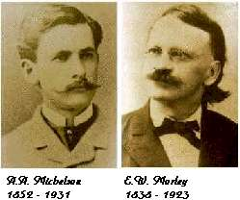
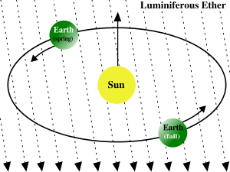
마이켈슨-몰리 실험
$$θ$$
$$c$$
“빛은 파동”: 매질 필요 ➔ 에테르 가설
에테르 = 절대공간(?)
에테르 기준 빛의 속도 $=c$
지구에서의 빛의 속도: ${\vec{c}}_{θ}={\vec{c}}_{θ^{′}}+\vec{v}$
➔ $c^{′}=c−v, c+v,c, …$
$$c^{′}=?$$
$$v$$
$$θ′$$
$$c−v$$
$$c+v$$
$$c$$

Slide 6
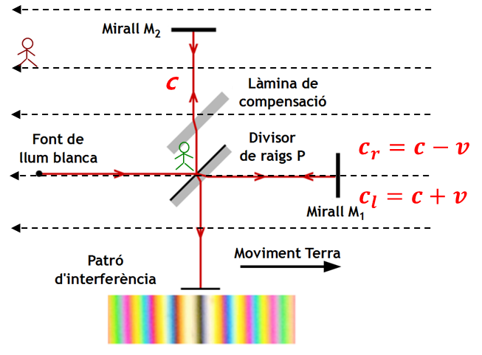
$∆t_{1}=\frac{2L}{c}$
$∆t_{2}=\frac{L}{c−v}+\frac{L}{c+v}=\frac{1}{1−{(v/c)}^{2}}∆t_{1}$
결과: 간섭 일어나지 않음!!??
에테르 가설 입증하지 못함
Or, 광속은 동일(?): $c_{r}="c−v"→c, c_{l}="c+v"→c$
$$v$$
(1887)
갈릴레오의 속도 합성 성립하지 않음!!...?

Slide 7
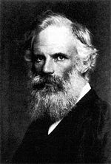
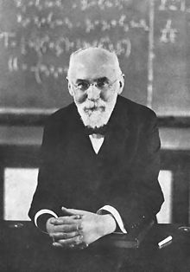
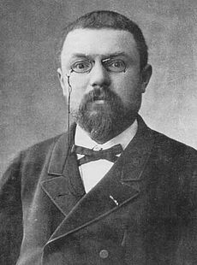
광속 불변
마이켈슨-몰리 실험의 해석:
- 피츠제럴드: “길이 수축”(1889)
- H. 로렌쯔(1892), 포앙카레(1900), 라모르, …
- “시간 지연”도 필요
- 뉴튼 이론(절대 공간, 시간) 부정에 대해 애매한 태도

Slide 8
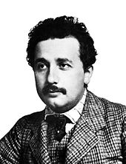
1904
광속 불변: “빛의 속도는 모든 관성계에서 동일”, $c=300,000 km/s$
➔ 절대적인 것은 시간, 공간이 아니라 광속
이 가정으로부터 파생되는 결과, 의미 탐색:
➔ 뉴튼의 시공간 개념 중 무엇이 수정되어야 하는가?

Slide 9
사고 실험
시간의 흐름은 과연 모두에게 동일한 것일까?
∆t'
V
$$∆t=∆t′ ?$$
∆t
관측자 $θ$
관측자 $θ′$

Slide 10
시간의 흐름
시간 흐름: “두 사건 사이의 시간 간격” (두 사건: 빛의 방출과 도착)
V
V
V
V
V
L’
L’
L’
∆t'
L’
∆t'
L’
∆t'
∆t'
∆t'
c’
c’
c’
c’
c’
$$θ′$$
$$θ′$$
$$θ′$$
$$θ′$$
$$θ′$$
∆t
$$θ$$
$$∆t=∆t^{′} ??$$

Slide 11
$$L′$$
$$c$$
$$L′$$
$$L$$
$$c′$$
$$c′$$
$$V$$
$V∆t$
$θ^{′}: ∆t^{′}=\frac{2L^{′}}{c^{′}}$
$θ: ∆t=\frac{2L}{c}$
빛 속도 불변: $c=c^{′}$ ➔ $L^{′}<L$ 이므로 $∆t≠∆t′$ ??!!
$∆t=\frac{2\sqrt{L^{′2}+{\left(V∆t/2\right)}^{2}}}{c} → {\left(c∆t\right)}^{2}=4L^{′2}+{\left(V∆t\right)}^{2} → \left(c^{2}−V^{2}\right)∆t^{2}={\left(2L^{′}\right)}^{2} → ∆t^{2}=\frac{1}{1−{\left(V/c\right)}^{2}} {\left(\frac{2L^{′}}{c}\right)}^{2}$
$∆t>∆t^{′}$ : “Time dilation”
$V→c 면 ∆t^{′}=0$
$∆t=\frac{1}{\sqrt{1−{\left(V/c\right)}^{2}}} ∆t′$

Slide 12
빛 대신 다른 물체를 사용해도 결론은 같음
시간의 흐름은 상대 운동이 있는 두 관측자에게 동일하지 않음…?
➔ “절대적으로 흐르는 시간”이 아님!!??

Slide 13
특수상대론적 시공간의 거리 구조

Slide 14
$$θ$$
$$θ_{1}^{′}$$
$$θ_{2}^{′}$$
$$t$$
$$∆t_{2}$$
$$Q_{2}$$
가상 실험
$$Q_{1}$$
$$∆t_{1}$$
$$P$$
$$∆l_{1}$$
$$∆l_{2}$$
$$x$$
예1) $V_{1}=1 m/s$ 의 속도로 움직이는 $θ_{1}^{′}$ :
$\left(∆t_{1}^{′},∆l_{1}^{′}\right)=\left(1 sec,0 m\right)↔ {\left(∆t_{1},∆l_{1}\right)}_{뉴튼}=\left(1 s, 1 m\right) ↔\left(∆t_{1},∆l_{1}\right)=\left(1.000⋯6 s,1.000⋯6 m\right)$
예2) $V_{2}=0.9×\left(3×{10}^{8} m/s\right)$ 의 속도로 움직이는 $θ_{2}^{′}$ :
$$\left(∆t_{2}^{′},∆l_{2}^{′}\right)=\left(1 sec,0 m\right)↔ {\left(∆t_{2},∆l_{2}\right)}_{뉴튼}=\left(1 s, 2.7×{10}^{8} m\right) ↔\left(∆t_{2},∆l_{2}\right)=\left(2.29 s,6.19×{10}^{8} m\right)$$

Slide 15
$∆{s_{1}^{′}}^{2}=−{\left(c∆t_{1}^{′}\right)}^{2}+{\left(∆l_{1}^{′}\right)}^{2}=−{\left(3×{10}^{8}\frac{m}{s}×1 s\right)}^{2}+0=−9.00⋯0×{10}^{16} m^{2}$
$$∆s_{1}^{2}=−{\left(c∆t_{1}\right)}^{2}+{\left(∆l_{1}\right)}^{2}=−{\left(3×{10}^{8}×1.00⋯6\right)}^{2}+{\left(1.00⋯6 m\right)}^{2}$$
$=\left(−9×{10}^{16} ×1.00⋯4+1.00⋯4\right) m^{2}$
$=\left(−9×1.00⋯4+{1.00⋯4×10}^{−16}\right)×{10}^{16}m^{2}≅−9.00⋯4×{10}^{16} m^{2}$
➔ $∆s_{1}^{2}≅∆{s_{1}^{′}}^{2}$
$∆{s_{2}^{′}}^{2}=−{\left(c∆t_{2}^{′}\right)}^{2}+∆{l_{2}^{′}}^{2}=−{\left(3×{10}^{8}\frac{m}{s}×1 s\right)}^{2}+0=−9.00×{10}^{16} m^{2}$
$$∆s_{2}^{2}=−{\left(c∆t_{2}\right)}^{2}+∆l_{1}^{2}=−{\left(3×{10}^{8} m/s×2.29 s\right)}^{2}+{\left(6.19×{10}^{8} m\right)}^{2}$$
$=\left(−47.2+38.3\right)×{10}^{16} m^{2}=−8.90×{10}^{16} m^{2}$
➔ $∆s_{2}^{2}≅∆{s_{2}^{′}}^{2}$

Slide 16
특수상대론적 시공간(Special relativistic ST)
거리(메트릭) 구조(Line element):
$ℳ$
$$ds^{2}=−{d\left(ct\right)}^{2}+dx^{2}+dy^{2}+dz^{2}$$
$$(t+dt,x+dx,y+dy,z+dz)$$
밍코프스키(Minkowski) 시공간
편평한 시공간: “곡률 (Curvature)” = 0
로렌츠 공간 vs 유클리드 공간
“시간”과 “공간”은 분리할 수 없고 절대적이지도 않다!
➔ 시공간 복합체!
$$(t,x,y,z)$$
$∆l=∆l^{′}, ∆t=∆t^{′}$이 아니고,
$$∆s^{2}=−{\left(c∆t\right)}^{2}+∆l^{2}$$
$=−{\left(c∆t^{′}\right)}^{2}+∆l^{′2}=∆s^{′2}$
관성계 구분 불가능
➔ $ds^{2}=−{dt}^{2}+dx^{2}+dy^{2}+dz^{2}=−{dt′}^{2}+d{x′}^{2}+d{y′}^{2}+d{z′}^{2}$

Slide 17
$ℳ$
$$ds^{2}=−{d\left(ct\right)}^{2}+dx^{2}+dy^{2}+dz^{2}$$
$=−dt^{2}+dr^{2}+r^{2}(dθ^{2}+\sin^{2}{θdφ^{2})}$
$$(t+dt,x+dx,y+dy,z+dz)$$
$$(t,x,y,z)$$
$ds^{2}=η_{μν}dx^{μ}dx^{ν}$
$=η_{00}{(dx^{0})}^{2}+η_{01}dx^{0}dx^{1}+…$
Minkowski metric:
$η_{αβ}=\left(\begin{matrix}\begin{matrix}−1 & 0 \\ 0 & 1\end{matrix} & \begin{matrix}0 & 0 \\ 0 & 0\end{matrix} \\ \begin{matrix}0 & 0 \\ 0 & 0\end{matrix} & \begin{matrix}1 & 0 \\ 0 & 1\end{matrix}\end{matrix}\right), or \left(\begin{matrix}\begin{matrix}−1 & 0 \\ 0 & 1\end{matrix} & \begin{matrix}0 & 0 \\ 0 & 0\end{matrix} \\ \begin{matrix}0 & 0 \\ 0 & 0\end{matrix} & \begin{matrix}r^{2} & 0 \\ 0 & r^{2}\sin^{2}{θ}\end{matrix}\end{matrix}\right)$
직교 좌표계 극좌표계

Slide 18
모든 특수상대론적 성질들은 이러한 메트릭 구조의 산물:
Ex1) 광속 불변:
$$t$$
$$t′$$
특별한 경로: ${∆s}^{2}=0$
$$0={∆s}^{2}=−{\left(c∆t\right)}^{2}+Δx^{2}=−{\left(c∆t^{′}\right)}^{2}+Δ{x^{′}}^{2}$$
$∆$t
$$x′$$
$∆$t’
$c_{θ}=\frac{∆x}{∆t}=\frac{c∆t}{∆t}=c$
$$∆x′$$
$$x$$
$$∆x$$
$c_{θ′}=\frac{∆x′}{∆t′}=\frac{c∆t′}{∆t′}=c=c_{θ}$ : 광속 동일(불변)!
$$(c=1)$$

Slide 19
Ex2) 시간 지연 효과:
관측자 $θ′$: “동일 위치“ $∆x^{′}=0=∆y^{′}$=$∆z^{′}$
관측자 $θ$: “다른 위치“ $∆x≠0=∆y=∆z$
$$t$$
$Δs^{2}=−{\left(c∆t\right)}^{2}+Δx^{2}$+$Δy^{2}$+$Δz^{2}$
$$Δ{s′}^{2}=−{\left(c∆t^{′}\right)}^{2}+Δ{x′}^{2}\text{+}Δ{y′}^{2}\text{+}Δ{z′}^{2}$$
$$t′$$
$$x′$$
$$∆t$$
$$Δs^{2}=Δ{s′}^{2}$$
$−{\left(c∆t\right)}^{2}+Δx^{2}=$ $−{\left(c∆t^{′}\right)}^{2}+0^{2}$
$$∆t′$$
${\left(c∆t\right)}^{2}[1−({\frac{Δx}{cΔt})}^{2}]={\left(c∆t\right)}^{2}[1−({\frac{V}{c})}^{2}]=$ ${\left(c∆t^{′}\right)}^{2}$
$$x$$
$$∆x$$
( $\frac{Δx}{Δt}=V$ )

Slide 20
Ex3) 로렌츠 변환:
빛
$$x_{1}=vt_{1}, −t^{′2}+0^{2}=−t_{1}^{2}+x_{1}^{2}=−t_{1}^{2}\left(1−v^{2}\right)$$
➔ $t_{1}=1/\sqrt{1−v^{2}} t′$
$t_{2}=vx_{2}, −0^{2}+x^{′2}=−t_{2}^{2}+x_{2}^{2}=−t_{2}^{2}\left(1−\frac{1}{v^{2}}\right)$
➔ $t_{2}=\frac{v}{\sqrt{1−v^{2}}} x^{′}$
$∴ t=t_{1}+t_{2}=\frac{1}{\sqrt{1−v^{2}}}t^{′}+\frac{v}{\sqrt{1−v^{2}}} x^{′}=\frac{1}{\sqrt{1−v^{2}}}(t^{′}+vx^{′})$
마찬가지로,
$x=x_{1}+x_{2}=\frac{v}{\sqrt{1−v^{2}}} t^{′}+\frac{1}{\sqrt{1−v^{2}}} x^{′}=\frac{1}{\sqrt{1−v^{2}}}(x^{′}+vt^{′})$
$$ct$$
$$ct′$$
$(t,x)$ or $(t^{′},x^{′})$
$$t$$
$$t_{2}$$
$$x′$$
$$t_{1}$$
$$x_{1}$$
$$t′$$
$$x_{1}$$
$$x′$$
$$t_{2}$$
$$x$$
$$x_{2}$$
$$x$$

Slide 21
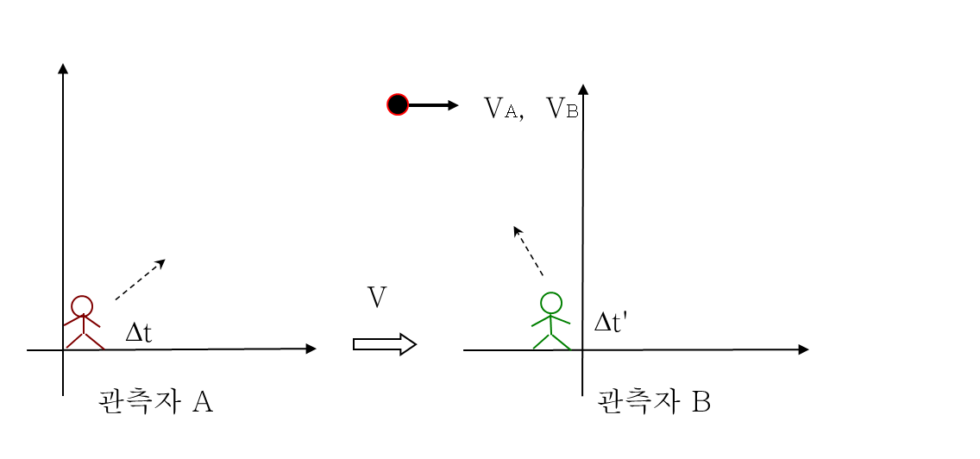
Ex4) 속도 합성:
$∆t$ $=\frac{1}{\sqrt{1−{(v/c)}^{2}}}$ ($∆t^{′}+$ $\frac{v}{c}\frac{∆x′}{c}$)
$∆x=\frac{1}{\sqrt{1−{(v/c)}^{2}}}$ ($∆x^{′}+v ∆t′$)
$$∆y=∆y^{′}=0$$
$$∆z=∆z^{′}=0$$
$v_{A}=\frac{∆x}{∆t}=\frac{\frac{1}{\sqrt{1−{(−v/c)}^{2}}} \text{(}∆x^{′}+v ∆t′\text{)}}{\frac{1}{\sqrt{1−{(−v/c)}^{2}}}\text{(}∆t^{′}+ \frac{v}{c}\frac{∆x′}{c})}=\frac{∆x^{′}+v ∆t′}{∆t^{′}+ \frac{v}{c} \frac{∆x′}{c}}=\frac{\frac{∆x^{′}}{∆t^{′}} +v}{1+ \frac{v}{c} \frac{∆x^{′}/∆t^{′}}{c}}=\frac{v_{B}+v}{1+\frac{v}{c} \frac{v_{B}}{c}}$
Note:
$V_{A}<c$ for $V_{B}, V<c$
$V_{A}=c$ for $V_{B}=c$ (or $V=c$)
It never exceed the speed of light!
$$V_{A}=\frac{V_{B}+V}{1+V V_{B}/c^{2}}$$

Slide 22
Ex5) 동시 사건:
두 사건: $P_{1}=\left(t_{1}, x_{1}\right) \& P_{2}=(t_{2},x_{2})$
$dt=t_{2}−t_{1}=0 →$ “동시에 발생한 사건“
$P_{1}=\left({t′}_{1}, {x′}_{1}\right) \& P_{2}=({t′}_{2},{x′}_{2})$
$dt^{′}={t^{′}}_{2}−{t^{′}}_{1}=0$ ?
Note: $ds^{2}=−dt^{2}+dx^{2}=dx^{2}=−dt^{′2}+dx^{′2}$
Not necessarily $dt^{′}=0 \left(t_{1}^{′}=t_{2}^{′}\right)$
$t_{1}^{′}≠t_{2}^{′}$ for other observers!

Slide 23
동시에 발생한 사건
$$θ′$$
$θ′$ 관성계:
“A와 B에서 쏜 빛이 가운데 O에서 만남”
A와 B에선 빛을 쏜 사건 $P\left(t_{A}^{′}\right), Q(t_{B}^{′})$은 동시에 발생한 사건: $t_{A}^{′}=t_{B}^{′}$
관측자 $θ$에게도 이 두 사건 $P(t_{A}), Q(t_{B})$은 동시에 발생했을까?: $t_{A}=t_{B}$ ??
$$θ$$
(그림 출처: Hartle)

Slide 24
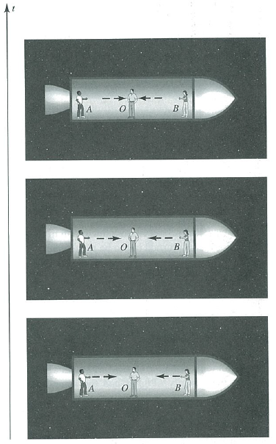
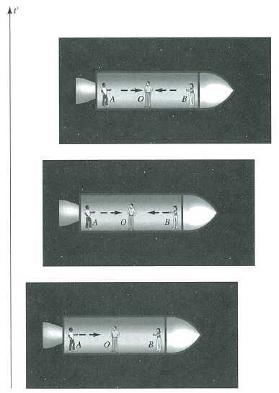
$$θ′$$
$$V$$
$$θ$$
관성계 $θ$: $P\left(t_{A}\right) 와 Q(t_{B})$은 다른 시각에 발생한 사건. 즉,
$$t_{A}≠t_{B} (t_{A}<t_{B})$$
만약 동시에 쏘았다면 빛은 O에서 만나지 못하고 O의 왼편에서 만날 것이다.(광속 동일, O는 오른편으로 움직이고 있음)
➔ 동시성의 상대성
$$t′$$
$$t$$
$$θ′$$
$$θ$$
$$t_{B}$$
$${t′}_{A},t_{B}^{′}$$
$$t_{A}$$
(그림 출처: Hartle)

Slide 25
$$t$$
$$t′$$
Light
$$x′$$
$$t_{B}$$
$$t_{B}^{′}$$
$$t_{A}$$
$$x$$
$$t_{A}^{′}$$

Slide 26
Ex6) 길이 수축:
길이란?: 동시에 발생한 두 사건의 거리 ➔ $L^{′}=∆x^{′}={x′}_{2}−{x′}_{1}$ w/ $∆t^{′}=0$ (막대 양 끝)
마찬가지로 ‘정지‘ 관측자($θ$)도 움직이는 막대의 양 끝을 동시에 측정하여 길이 구함: $L$
Note: $θ′$ 의 두 사건은 $θ$ 에게는 동시에 발생한 두 사건이 아님
$$V$$
$$L′$$
$$θ′$$
$$L$$
$$t$$
$$t′$$
$$θ$$
$$L′$$
$${∆s}^{2}=−{\left(c∆t\right)}^{2}+{∆x}^{2}=−0^{2}+{L′}^{2}$$
$$x′$$
$$ct$$
$$ct′$$
$$x$$
$−{\left(\frac{V}{c}∆x\right)}^{2}+{∆x}^{2}={∆x}^{2}[1−{\left(\frac{V}{c}\right)}^{2}]={L′}^{2}$
$x=Vt=\frac{V}{c}ct$
$→ \frac{L^{2}}{{\left[1−{\left(v/c\right)}^{2}\right]}^{2}}\left[1−{\left(v/c\right)}^{2}\right]=L^{′2}$
$$L$$
$$x′$$
$$ct=\frac{V}{c}x →c∆t=\frac{V}{c}∆x$$
$L=\sqrt{1−{\left(\frac{V}{c}\right)}^{2}}L^{′}$
$$c∆t$$
$$L′$$
$$L$$
$$∆x$$
$$x$$
$$l$$
➔ $∆x=L+l=L+\frac{V}{c}c∆t=L+{(\frac{V}{c})}^{2}∆x$ ➔ $∆x=L/[1−{\left(\frac{V}{c}\right)}^{2}]$

Slide 27
인과 관계
Notes:
안녕하세요. 뇌공학자 임창환입니다.

Slide 28
절대 시공간에서의 인과 관계
$t$ (시간)
$$t_{4}$$
$$t_{3}$$
$$Q_{1}$$
$Q_{1}$ 사건: $P$ 사건의 미래
$P$ 로부터 영향을 받을 수 있기 때문
물리적 정보전달 속도에 제한이 없음
$$−∞<v<∞$$
$t_{0}$ 선 상단의 사건들은 모두 $P$의 미래 사건
$$t_{2}$$
$$θ$$
$$t_{1}$$
$$P$$
$$t_{0}$$
$$t_{−1}$$
$$t_{−2}$$
$$t_{−3}$$
(1차원 공간 가정)

Slide 29
$t$ (시간)
$$t_{4}$$
$$t_{3}$$
$$t_{2}$$
$$θ$$
$$t_{1}$$
$$P$$
$$t_{0}$$
$$Q_{2}$$
$Q_{2}$ 사건: $P$ 사건의 과거
$P$ 에 영향을 줄 수 있기 때문
$t_{0}$ 선 하단의 사건들은 모두 $P$의 과거 사건
$$t_{−1}$$
$$t_{−2}$$
$$t_{−3}$$
(1차원 공간 가정)

Slide 30
$t$ (시간)
$$t_{4}$$
$$t_{4}=t_{4}^{′}$$
$$t_{3}$$
$$t_{3}=t_{3}^{′}$$
$$t_{2}$$
미래
$$t_{2}=t_{2}^{′}$$
$$t_{1}$$
$$θ$$
$$θ′$$
$$t_{1}=t_{1}^{′}$$
$$Q_{0}$$
$$t_{0}$$
$P$ 와 $Q_{0},$ 더 나아가 모든 현재 사건은 인과 관계 공유
관측자와 무관하며 절대적
$$P$$
$$t_{0}=t_{0}^{′}$$
현재
$$t_{−1}$$
$$t_{−1}=t_{−1}^{′}$$
과거
$$t_{−2}$$
$$t_{−2}=t_{−2}^{′}$$
$$t_{−3}$$
$$t_{−3}=t_{−3}^{′}$$
(1차원 공간 가정)

Slide 31
특수상대론적 시공간에서의 인과 관계
$t$(시간)
$$t_{7}$$
$$t_{6}$$
$$t_{5}$$
$$θ$$
$$t_{4}$$
정상적인 물체는 빛보다 빠르지 못함:
$$−c≤v≤c$$
물리적 정보전달은 빛의 경로에 의해 결정됨, 즉 빛의 경로를 알면 물체가 움직일 수 있는 영역을 알게 됨.
$$Q_{1}$$
$$t_{3}$$
$$t_{2}$$
$$v=c$$
$$v=−c$$
$$Q_{3}$$
$$t_{1}$$
$$P$$
$$t_{0}$$
$$t_{−1}$$
$$t_{−2}$$

Slide 32
$t$(시간)
$$t_{7}$$
$$t_{6}$$
$$t_{5}$$
$$θ$$
관측자 $θ$
$Q_{1}$: $P$ 의 미래 사건
$Q_{2}$: $P$ 의 과거 사건
$Q_{0}$: $P$ 의 동시 사건
$P$ 와 $Q_{0}$ 의 미래 사건은 동일하지 않음
$$t_{4}$$
$$Q_{1}$$
$$t_{3}$$
$$t_{2}$$
$$Q_{5}$$
$$v=c$$
$$v=−c$$
$$Q_{3}$$
$$t_{1}$$
$$P$$
$$Q_{0}$$
$$t_{0}$$
$$t_{−1}$$
$$Q_{2}$$
$$Q_{4}$$
$$t_{−2}$$

Slide 33
$t$(시간)
$$t_{7}$$
$$t_{6}$$
$$t_{5}$$
$$θ$$
$θ$’
$$t_{4}$$
관측자 $θ′$
광속은 불변이므로 $P$ 의 미래와 과거는 동일
$P$의 현재는 관측자 $θ$와 다름
$$Q_{1}$$
$$t_{3}$$
$$t_{2}$$
$$v=c$$
$$v=−c$$
$$Q_{3}$$
$${t′}_{0}$$
$$t_{1}$$
$$P$$
$$Q_{0}$$
$$t_{0}$$
$$t_{−1}$$
$$Q_{2}$$
$$Q_{4}$$
$$t_{−2}$$

Slide 34
시간 (t)
뉴튼적 시공간의 인과구조 (Newtonian ST):
미래
현재
과거
공간 (x, y, z)
미래
특수상대론적 시공간의 인과구조 (Special relativity):
사건 p
광뿔면: 빛의 경로
과거

Slide 35
광뿔과 인과 관계
광 간격(Null-like separation): $\overline{pq_{2}}$
$$ds^{2}=0 ⟺ \left|\vec{v}\right|=c$$
광뿔 결정
시간적 간격(Time-like separation): $\overline{pq_{1}}$
$$ds^{2}<0 ⟺ 0≤\left|\vec{v}\right|<c$$
공간적 간격(Space-like separation): $\overline{pq_{3}}$
$$ds^{2}>0⟺ \left|\vec{v}\right|>c$$
- “타키온(Tachyon)” ➔ 발견된 적 없음
$$q_{1}$$
$$q_{2}$$
$$p$$
$$q_{3}$$
$$Δs^{2}=−{\left(c∆t\right)}^{2}+Δx^{2}$$
$=−{\left(c∆t\right)}^{2}\left[1−{\left(\frac{∆x}{c∆t}\right)}^{2}\right]$
$=−{\left(c∆t\right)}^{2}\left[1−{\left(\frac{v}{c}\right)}^{2}\right]$

Slide 36
고유 시간, 고유 길이
Notes:
안녕하세요. 뇌공학자 임창환입니다.

Slide 37
경로
시간적 경로(Time-like curve):
항상 $ds^{2}<0, i.e., \left|v\right|<c$
$P\sim E_{1}, E_{2}\sim E_{3}, E_{4}\sim Q$
고유 시간(Proper time)
광 경로(Null-like curve):
항상 $ds^{2}=0, i.e., \left|v\right|=c$
$E_{1}\sim E_{2}$
공간적 경로(Space-like curve):
항상 $ds^{2}>0, i.e., \left|v\right|>c$
$E_{3}\sim E_{4}$
고유 길이(Proper length)
$$Q$$
$$\left|v\right|<c$$
$$E_{4}$$
$$\left|v\right|>c$$
$$E_{3}$$
$$E_{2}$$
$$E_{1}$$
$$\left|v\right|=c$$
$$\left|v\right|<c$$
$$P$$

Slide 38
고유 시간과 고유 길이
막대의 고유 길이: $L=L_{θ^{′}} (≠L_{θ})$
막대와 함께 움직이는 관측자가 잰 길이
$θ′$ 관측자의 고유 시간: $τ=∆t^{′} (≠∆t)$
$θ$ 관측자의 고유 시간: $τ=∆t (≠∆t^{′})$
- “관측자 자신이 측정하는 시간”
$$∆t′$$
$$V(t)$$
$$L_{θ^{′}}$$
$$θ′$$
$$θ$$
$$L_{θ}$$
$$∆t$$

Slide 39
고유 시간(Proper time)의 계산:
(시간 지연: $∆t=\frac{1}{\sqrt{1−{\left(v/c\right)}^{2}}} ∆t′$)
$θ$ 의 경로에 대한 고유 시간: $τ_{ϑ}=∆t$
$θ′$ 의 경로에 대한 고유 시간:
$τ_{θ^{′}}=∆t^{′}=\sqrt{1−{(v/c)}^{2}} ∆t (<τ_{ϑ})$
Note: $τ_{θ^{′}}=∆τ=\sqrt{1−{(v/c)}^{2}} ∆t=\sqrt{c^{2}−v^{2}} \frac{∆t}{c}$
$$=\sqrt{c^{2}−{\left(∆x/∆t\right)}^{2}} \frac{∆t}{c}\text{=}\sqrt{{\left(c∆t\right)}^{2}−{∆x}^{2}]} \frac{1}{c}$$
$=\sqrt{−{∆s}^{2}}\frac{1}{c}$
➔ $∆τ=\sqrt{−{∆s}^{2}}\frac{1}{c} \underset{⇒}{ ∆t→0 } dτ=\sqrt{−ds^{2}}/c$
$$Q_{1}$$
$$Q_{2}$$
$$∆t$$
$$θ$$
$θ$’
$$P$$
$$x$$
$$0$$
$$∆x$$

Slide 40
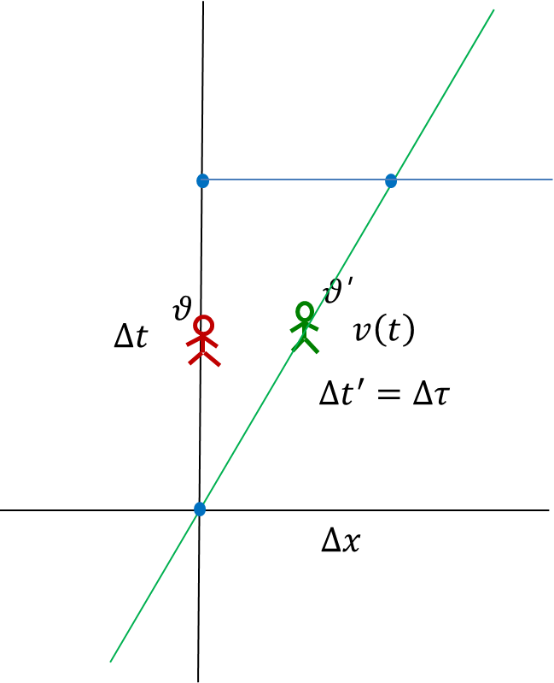
일반적인 시간적 경로: 경로 상 어느 지점에서도 $ds^{2}<0$
$$t$$
$$∆τ_{i}=∆t_{i}^{′}=\frac{1}{c}\sqrt{−{∆s}_{i}^{2}}$$
$⟹ \lim_{∆τ→0}\left(\sum_{i}{∆τ_{i}}\right)=\lim_{∆τ→0}\left(\frac{1}{c}\sum_{i}{\sqrt{−{∆s}_{i}^{2}}}\right)$
$$t_{2}$$
$$θ$$
$τ=\int{dτ}=\frac{1}{c}\int{\sqrt{−{ds}^{2}}}$
$$=\frac{1}{c}\int{\sqrt{c^{2}dt^{2}−dx^{2}−dy^{2}−dz^{2}}}$$
$$=\frac{1}{c}\int_{t_{1}}^{t_{2}}{\sqrt{c^{2}−{\dot{x}}^{2}−{\dot{y}}^{2}−{\dot{z}}^{2}}}dt =\frac{1}{c}\int_{t_{1}}^{t_{2}}{\sqrt{c^{2}−{v(t)}^{2}}}dt$$
$$∆t$$
$$∆t′$$
“국소 등속계”
$$x^{α}\left(t\right)=(t,x\left(t\right),y\left(t\right),z\left(t\right))$$
여기서 ${\dot{x}}^{α}\left(t\right)=\frac{dx^{α}}{dt}$ .
$$t_{1}$$

Slide 41
또 다른 관측자가 잰 $θ′$경로의 고유 시간:
$$t$$
$$t′′$$
$$t_{2}^{′′}$$
$τ_{θ^{′′}}=τ_{θ}=τ_{θ^{′}}$
$$=\frac{1}{c}\int{\sqrt{−{ds}^{2}}}$$
$$=\frac{1}{c}\int_{t_{1}^{′′}}^{t_{2}^{′′}}{\sqrt{c^{2}−{\dot{x}′′}^{2}−{\dot{y}′′}^{2}−{\dot{z}′′}^{2}}}dt=\frac{1}{c}\int_{t_{1}^{′′}}^{t_{2}^{′′}}{\sqrt{c^{2}−{v′′}^{2}}}dt^{′′}$$
$$θ′′$$
$$θ$$
$$θ′$$
$${x′′}^{α}\left(t′′\right)=(t′′,x′′\left(t^{′′}\right),y′′\left(t^{′′}\right),z′′\left(t′′\right))$$
${ds}^{2}$ 은 관측자에 대해 불변(스칼라량)이어서 어느 관측자가 측정해도 동일
$$t_{1}^{′′}$$

Slide 42
고유 길이(Proper length)의 계산: $ds^{2}>0$
“국소 막대에 앉아 있는 순간 등속계”
$$∆l=∆x^{′}=\sqrt{−0^{2}+{∆x′}^{2}}=\sqrt{−{\left(c∆t\right)}^{2}+∆x^{2}}=\sqrt{{∆s}^{2}}$$
$$\lim_{∆l→0}\left(\sum_{i}{∆l_{i}}\right)=\lim_{∆l→0}\left(\frac{1}{c}\sum_{i}{\sqrt{+{∆s}_{i}^{2}}}\right)$$
$$x^{′}$$
$$∆x^{′}$$
$$x^{α}(λ)$$
$$L=\int{dl}=\int{\sqrt{+{ds}^{2}}}$$
$$=\int_{λ_{1}}^{λ_{2}}{\sqrt{{−\left(c\frac{dt}{dλ}\right)}^{2}+{\left(\frac{dx}{dλ}\right)}^{2}+{\left(\frac{dy}{dλ}\right)}^{2}+{\left(\frac{dz}{dλ}\right)}^{2}}dλ}$$

Slide 43
두 사건을 잇는 경로에 따라 시간 흐름 달라짐:
$$τ_{1}=t_{2}−t_{1}≠τ_{2}≠τ_{3}$$
뉴튼의 절대시공간에서는 경로에 무관:
$$τ_{1}=t_{2}−t_{1}=τ_{2}=τ_{3}$$
$$t_{2}$$
$$t_{2}$$
$$τ_{1}$$
$$τ_{3}$$
$$L′$$
$$τ_{2}$$
$$L$$
$$L′′$$
$$t_{1}$$
$$t_{1}$$
$$고유 길이: L<L^{′}<L′′$$

Slide 44
“쌍둥이 역설”:
$$t$$
$$dτ=\sqrt{−ds^{2}}=\sqrt{(c d{t)}^{2}−dx^{2}}$$
$→ 0$ (빛의 경로)
$$2T$$
$$2T>{2T}^{′}>{2T}^{′′}=0$$
$$T$$
$$T^{′′}=0$$
$$T′$$
우주여행하는 쌍둥이의 입장에서 보면?
2$T<2T′ ?$
빛($ds^{2}=0$)

Slide 45
$$t$$
$$2T$$
$$t′$$
$$T_{1}$$
YES: $T_{1}<T^{′}$
➔ $2T_{1}+\left(2T−2T_{1}\right)=2T>2T′$
동일한 결과: 고유 시간은 관측자에 따라 달라지지 않음!
$$T$$
$$T_{1}$$
$$T′$$
$$T′$$
$$x′$$
$$T_{1}$$

Slide 46
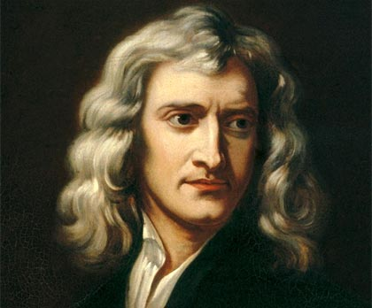
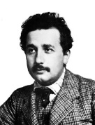
Spacetime
Newton (1687) | Einstein (Special relativity, 1905)
4-dimensional continuum consisted of events Uniform, without boundary, infinite … Not affected by the presence of matter
Space and time are separated Causality: Metric structure: (∆l)² = (∆x)² +(∆y)² +(∆z)², (∆t)² ∆l = ∆l’ , ∆t = ∆t’ | Spacetime continuum Causality: Light-cone, observer-dependent Metric structure: (∆s)² = -(c∆t)² +(∆x)² +(∆y)² +(∆z)² ∆s = ∆s’ (∆l ≠ ∆l’ , ∆t ≠ ∆t’)
미래
미래
광뿔면: 빛의 경로
현재
현재
현재
과거
과거

Slide 47
상대성 원리와 특수상대론적 운동 역학
Notes:
안녕하세요. 뇌공학자 임창환입니다.

Slide 48
상대성 원리
$$θ$$
$$θ′$$
$$\vec{V}$$
“물리법칙은 모든 관성계에서 동일”
절대 시공간: 갈릴레오 변환에 대해 물리법칙이 같은 형태
➔
특수상대론적 시공간: 로렌츠 변환에 대해 동일한 형태
$$t^{′}=t$$
$$x^{′}=x−Vt$$
$t^{′}=\frac{1}{\sqrt{1−V^{2}/c^{2}}}$ ($t−\frac{V}{c}\frac{x}{c}$)
$x^{′}=\frac{1}{\sqrt{1−V^{2}/c^{2}}}$ ($x−\frac{V}{c}ct$)

Slide 49
뉴튼 역학: $m\vec{a}=m\frac{d^{2}\vec{x}}{dt^{2}}=\vec{F}$
갈릴레오 변환에 대해 동형:
➔ $m{\vec{a}}^{′}=\vec{F}′$
로렌츠 변환에 대해서는 같은 형태가 아님

Slide 50
특수상대론적 운동 역학
$$t$$
시공간적 경로에 대해 4차원적 속도의 정의:
Four-velocity: $u^{α}≡\frac{dx^{α}}{dτ}=(\frac{dt}{dτ},\frac{dx^{i}}{dτ})$
Three-velocity: $\vec{V}≡\frac{d\vec{x}}{dt} (V^{i}=\frac{dx^{i}}{dt})$
Note: $u^{t}=\frac{dt}{dτ}=\frac{1}{\sqrt{1−V^{2}}}≡γ, u^{i}=\frac{dx^{i}}{dτ}=\frac{dt}{dτ}\frac{dx^{i}}{dt}=γV^{i}$
➔ $u^{α}=\left(γ, γ\vec{V}\right)=\left(\frac{1}{\sqrt{1−V^{2}}}, \frac{\vec{V}}{\sqrt{1−V^{2}}}\right)$ : 모두 $\vec{V}$ 에 의해 결정됨
➔ $u∙u=η_{αβ}u^{α}u^{β}=\frac{ds^{2}}{dτ^{2}}=−1$
Four-momentum: $p^{α}≡mu^{α}=\left(\frac{m}{\sqrt{1−V^{2}}}, \frac{m\vec{V}}{\sqrt{1−V^{2}}}\right)=(E,\vec{p})$
➔ $p∙p=m^{2}u∙u=−m^{2}=−E^{2}+\vec{p}∙\vec{p},$ or $E^{2}={(mc^{2})}^{2}+ \vec{p}∙\vec{p}$
Four-acceleration: $a^{α}≡\frac{du^{α}}{dτ}=\frac{d^{2}x^{α}}{dτ^{2}}$ (Note: $a∙u=0$)
$$u^{α}$$
$$x^{α}=\left(t,x^{i}\right)=x^{α}(τ)$$
$$\vec{x}$$

Slide 51
특수상대론적 운동 방정식:
여기서 Four-force:
$f^{α}=\left(f^{0},\vec{f}\right)≡(γ\vec{F}⋅\vec{V},γ\vec{F})$
$ma^{μ}=f^{μ} (μ=0, 1, 2, 3)$
$$f∙u=0=−f^{0}u^{0}+\vec{f}∙\vec{u}$$
$=−f^{0}γ+\left(γ\vec{F}\right)∙\left(γ\vec{V}\right)$
$→f^{0}=γ\vec{F}∙\vec{V}$
Note:
임의의 관성계에서 같은 형태: $Λ_{μ}^{α^{′}}\left(ma^{μ}=f^{μ}\right) → m{a′}^{α}=f^{′α}$
$ma^{μ}=m\frac{du^{μ}}{dτ}=\frac{dp^{μ}}{dτ}=f^{μ} → \frac{dp^{0}}{dτ}=\frac{dE}{dτ}=f^{0} → \frac{dt}{dτ}\frac{dE}{dt}=γ\frac{dE}{dt}=γ\vec{F}⋅\vec{V}$
$\frac{dE}{dt}=\vec{F}⋅\vec{V}$ : “단위 시간당 해준 일” ➔ $p^{0}=E$ 를 에너지로 해석하는 이유
$\frac{d\vec{p}}{dτ}=\vec{f} → \frac{dt}{dτ}\frac{d\vec{p}}{dt}=γ\frac{d\vec{p}}{dt}=γ\vec{F} →\frac{d\vec{p}}{dt}=\vec{F} ⟹ \frac{d\vec{p}}{dt}=\frac{d}{dt}\left(m\frac{d\vec{x}}{dτ}\right)=m\frac{d}{dt}\left(\frac{1}{\sqrt{1−v^{2}}}\frac{d\vec{x}}{dt}\right)=\vec{F}$

Slide 52
특수상대론적 운동에너지 (Relativistic energy):
$$m$$
운동에너지: KE = 0 ➔ $\frac{1}{2}mV^{2}$ (뉴튼 역학)
$\vec{V} (V^{i}=\frac{dx^{i}}{dt}$)
$V=0$
$\frac{dE}{dt}=\vec{F}⋅\vec{V}$
$E≡\frac{mc^{2}}{\sqrt{1−{\left(\frac{V}{c}\right)}^{2}}}=mc^{2}{\left[1−{\left(\frac{V}{c}\right)}^{2}\right]}^{−\frac{1}{2}}=mc^{2}\left[1+\left(−\frac{1}{2}\right)\left(−1\right){\left(\frac{V}{c}\right)}^{2}+\frac{3}{8}{\left(\frac{V}{c}\right)}^{4}+…\right] (V/c≪1)$
$→ E=mc^{2}+\frac{1}{2}mV^{2}+\frac{3}{8}mc^{2}{\left(\frac{V}{c}\right)}^{4}+…$
테일러 전개:
${\left(1+x\right)}^{n}=1+nx+\frac{n(n−1)}{2}x^{2}+⋯$
$E=\frac{mc^{2}}{\sqrt{1−{\left(V/c\right)}^{2}}}≡\tilde{m}c^{2}$
빛의 속도로 증가시키려면($V→c$) 무한의 에너지 필요!!
따라서 물체의 속도는 빛의 속도를 넘지 못한다.

Slide 53
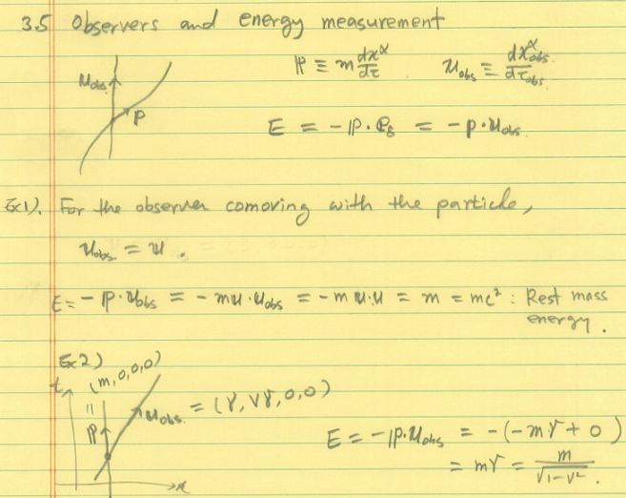

Slide 54
전자기학의 상대론적 표현
여기서
$F^{αβ}=\left[\begin{matrix}0 & −E_{x}/c & \begin{matrix}−E_{y}/c & −E_{z}/c\end{matrix} \\ E_{x}/c & 0 & \begin{matrix}−B_{z} & B_{y}\end{matrix} \\ \begin{matrix}E_{y}/c \\ E_{z}/c\end{matrix} & \begin{matrix}B_{z} \\ −B_{y}\end{matrix} & \begin{matrix}\begin{matrix}0 \\ B_{x}\end{matrix} & \begin{matrix}−B_{x} \\ 0\end{matrix}\end{matrix}\end{matrix}\right]$,
$$J^{α}=\left(cρ,\vec{J}\right)$$
고전적 표현:
$\vec{∇}∙\vec{B}=0, \frac{∂\vec{B}}{∂t}+\vec{∇}×\vec{E}=0$
$\vec{∇}∙\vec{E}=\frac{ρ}{ε_{0}}, \vec{∇}×\vec{B}−\frac{1}{c^{2}}\frac{∂\vec{E}}{∂t}=μ_{0}\vec{J}$
특수상대론적 표현:
$$∂_{γ}F_{αβ}+∂_{α}F_{βγ}+∂_{β}F_{γα}=0,$$
$$∂_{α}F^{αβ}=μ_{0}J^{β}$$
특수상대론적 시공간에서의 텐서 방정식
상대성 원리를 만족한다는 것을 보장:
$$A_{αβ}=0 ⟺ {A^{′}}_{αβ}=Λ_{α^{′}}^{μ}Λ_{β^{′}}^{ν}A_{μν}=0$$

Slide 55
Ex) 전류와 자기장:
$$V$$
$$J$$
$$J^{′}=0$$
$${−B}_{x}=F^{yz}=Λ_{α′}^{y}Λ_{β′}^{z}F^{α^{′}β^{′}}$$
$=γ\left(\frac{V}{c}E_{y}^{′}−B_{x}^{′}\right)$
$⟹$ $B_{x}=−\frac{γV}{c}E_{y}^{′}$
$$0$$
$$\vec{E}$$
$$\vec{B}$$
$$\vec{E}′$$
$${\vec{B}}^{′}=0$$

Slide 56
뉴튼 극한: $c→∞$
ii) 절대 시공간의 거리 구조
i) 로렌츠 변환 ➔ 갈릴레오 변환
${∆s}^{2}=−{\left(c∆t\right)}^{2}+{\left(∆l\right)}^{2}$ $≅−{\left(c∆t\right)}^{2}={∆s′}^{2}≅−{\left(c∆t′\right)}^{2}$
➔ $∆t=∆t′$.
Consequently, we also obtain $∆l=∆l′$
$t^{′}=\frac{1}{\sqrt{1−v^{2}/c^{2}}}$ ($t−\frac{v}{c}\frac{x}{c}$)
$x^{′}=\frac{1}{\sqrt{1−v^{2}/c^{2}}}$ ($x−\frac{v}{c} ct$)
$y^{′}=y$, $z^{′}=z$
iii) 인과 구조
$$t$$
$t=\frac{1}{c}x$
$$t$$
$$t^{′}=t$$
$$x^{′}=x−vt$$
$y^{′}=y$, $z^{′}=z$
$t=\frac{1}{c_{2}}x$ for $c_{2}>c$
$$c→∞$$
$$x$$
$$x$$

Slide 57
Question and Answer:

Slide 58
Homework Problems
Prob.1) 본인의 세계선을 간략히 그리시오(탄생부터 현재까지).
Prob.2) Ex3) 로렌츠 변환을 유도하시오.
Prob.4) Ex4) 속도 합성을 유도하시오.
Prob.5) 우주에서 다음과 같이 C 지점에서 1시간 후 만나려면 A 출발 후 B는 언제 출발해야 하는가?
$$A$$
$$C$$
$$B$$
$$8 AU$$
$$6 AU$$
$$v_{A}=\frac{1}{3}c$$
$$v_{B}=\frac{1}{2}c$$

Slide 59
Prob.6) Consider the reaction $A →B+C$ with particle rest masses $m_{A}$, $m_{B}$ and $m_{C}$, respectively.
a) If A is at rest in the lab frame, what is the momentum four-vector ${P_{A}}^{μ}$ in the lab frame? Show also that, in this lab frame, particle B has an energy $E_{B}=({m_{A}}^{2}+{m_{B}}^{2}− {m_{C}}^{2})/2m_{A}$ .
b) If A decays while moving in the lab frame, find the relation between the angle $θ$ at which B comes off, and the energies of A and B.
$θ$

Slide 60
Back-up Slides

Slide 61
메트릭 구조(Line element):
절대 시공간의 거리 구조: 유클리드 공간 + 절대 시간
광속 불변인 시공간의 거리 구조는 무엇인가?
광속 외에 두 관측자에 대해 불변인 양은 있는가?
$$y′$$
$$y$$
- 유클리드 공간의 불변량:
$Δl^{2}≡Δx^{2}$+$Δy^{2}$+$Δz^{2}=Δ{x′}^{2}\text{+}Δ{y′}^{2}\text{+}Δ{z′}^{2}$
$$∆l$$
$$∆x′$$
$$x′$$
$$∆x$$
$$x$$
($z$-축 생략)
Notes:
그림 설명 추가함.

Slide 62
관측자와 무관한 불변량?
$Δl^{2}=Δx^{2}$+$Δy^{2}$+$Δz^{2}=Δ{x′}^{2}\text{+}Δ{y′}^{2}\text{+}Δ{z′}^{2}$
$$t$$
$$t′$$
$$∆t$$
$$∆t′$$
$$x′$$
$Δs^{2}=+{\left(c∆t\right)}^{2}+Δx^{2}$+$Δy^{2}$+$Δz^{2}$ ??
NO OP!
$$∆x′$$
$$x$$
$$∆x$$
힌트) 광속은 불변: $x=ct \& x^{′}=ct′$
($y,z$-축 생략)
$Δs^{2}=ε{\left(c∆t\right)}^{2}+Δx^{2}=ε{\left(c∆t′\right)}^{2}+Δ{x′}^{2}$ ??
$$ε{\left(c∆t\right)}^{2}+Δx^{2}=ε{\left(c∆t\right)}^{2}+{(c∆t)}^{2}=\left(ε+1\right)c^{2}∆t^{2} \underset{→}{ε=−1} 0$$
$$ε{\left(c∆t′\right)}^{2}+Δ{x′}^{2}=\left(ε+1\right)c^{2}∆t^{′2} \underset{→}{ε=−1} 0$$
$Δs^{2}=−{\left(c∆t\right)}^{2}+Δx^{2}$+$Δy^{2}$+$Δz^{2}$ ??
Notes:
그림 설명 추가함.

Slide 63
차고 패러독스
정지 상태의 자동차와 차고:
$L_{Car}>L_{Garage}$
움직이는 자동차와 차고:
${L′}_{Car}<L_{Garage}$
차고에 서있는 관측자가 보면 충분히 빨리 달리는 자동차는 길이 수축에 의해 차고 안에 앞뒤 모두 들어갈 수 있음
운전자가 본 자동차와 차고:
$L_{Car}>{L′}_{Garage}$
한편 달리는 운전자의 입장에서 보면 차고가 움직이는 것이므로 차고는 더욱 줄어들어 자동차가 차고 안에 완전히 들어가는 것은 불가능
➔ 어떻게 차고에 완전히 갇히는 상황과 갇히지 못하는 상황이 둘 다 가능할 수 있겠는가?
Notes:
설명과 그림 분리함.

Slide 64
$$t′$$
자동차 뒤끝
움직이는 관측자 (운전자, 자동차 앞 끝)의 세계선
$$t$$
차고 뒷문
$$x′$$
정지해 있는 관측자(차고 앞문)의 세계선
정지해 있는 관측자가 보는 자동차
운전자가 보는 자동차
$$x$$
정지해 있는 관측자가 보는 차고
운전자가 보는 차고
Notes:
그림 일부 수정 및 보완 함.

Slide 65
그러면 실체란 무엇인가?
자동차의 4차원적 실체
물체의 실체: 동시 사건의 모임으로 인식
특수상대론적 시공간에서 동시성은 관측자에 따라 다름
관측자에 따라 보는 실체가 다를 수 밖에 없음
차고에 서 있는 관측자가 보는 자동차는 운전자의 입장에서 볼 때 어제의 자동차 앞부분, 오늘의 중간 부분, 그리고 내일의 뒷부분 등 각자 다른 시각에 발생한 “자동차의 사건들”을 모두 모아 놓은 것임.
반면에 운전자가 보는 현재의 자동차는 차고 관측자에게는 어제의 뒷부분, 오늘의 중간, 내일의 앞부분을 모아 놓은 것임.
“자동차”란?
$$t_{1}^{′}$$
$$t_{0}^{′}$$
$$t_{1}$$
$$t_{−1}^{′}$$
$$t_{0}$$
$$t_{−1}$$
Notes:
그림 및 설명 수정/보완 함.

Slide 66
역설: vs
➔ “둘 다 참일 수 없다”
차고와 자동차의 실체는 관측자에 무관하게 동일할 것이라는 절대 시공간의 잘못된 유산때문에 역설 발생
Notes:
그림 및 설명 수정/보완 함.

